Slide 1
基本抽样算法的展示

Slide 2
抽样的定义
在开始介绍算法之前，简单来谈谈抽样的定义及在对网络进行抽样的意义
这里引用百度百科的定义：抽样，又称取样。从欲研究的全部样品中抽取一部分样品单位。其基本要求是要保证所抽取的样品单位对全部样品具有充分的代表性。抽样的目的是从被抽取样品单位的分析、研究结果来估计和推断全部样品特性，是科学实验、质量检验、社会调查普遍采用的一种经济有效的工作和研究方法。
由上可知，抽样就是从所有样本中抽取一部分进行研究分析，这样对于所有样本的分析就转化为对小样本的分析，这能够大大降低时间复杂度，提高效率。
对于一个网络抽样，就是抽取一部分网络中边和节点，组成一个子网络，这个子网络能够在一定程度上反映原始网络的信息。

Slide 3
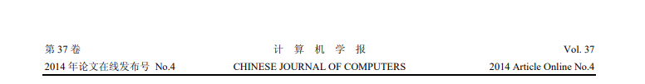
目前已经有的一些抽样算法
在接下去的PPT中将陆续介绍几种类型的抽样算法，这里基本引用了《在线社交媒体数据抽样方法的比较研究》这篇文章，选自如图所示。
最后，这些算法会同我将要做的社区发现算法进行联系，确定我要选取的抽样方法。

Slide 4
广度优先法抽样
我要介绍的第一类抽样算法是广度优先法抽样（BFS Sampling）
这种方法的思想非常简单，基于的是广度优先算法（BFS），具体来说有如下几步：
（1）先从网络中随机选取一个点，作为种子放入一个先进先出的队列；
（2）从队列中取出队首节点，调用广度优先算法，搜索与它直接相连的节点，如果这个节点在队列中尚未出现，则把它加入队列，反之则重复执行（2）直到队列为空；

Slide 5
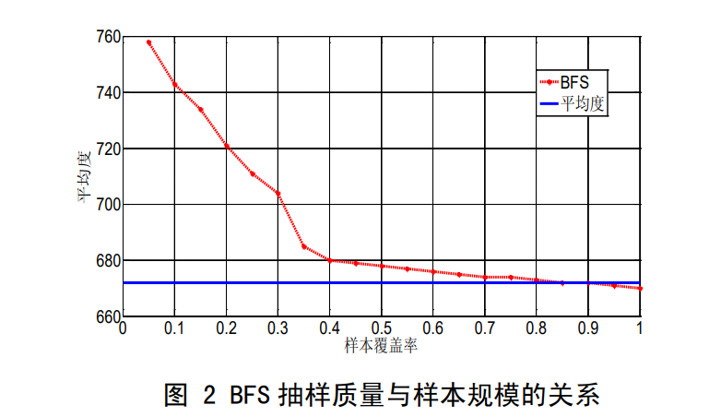
广度优先法抽样
简单地点评一下：
广度优先法抽样可以搜索整个网络，所以对于抽样算法而言，其精确度十分高；
但是，广度优先法其准确度是建立在抽样样本规模基础上的，有研究显示，如果样本规模低于40%，抽样与总体就会有很大的偏差。

Slide 6
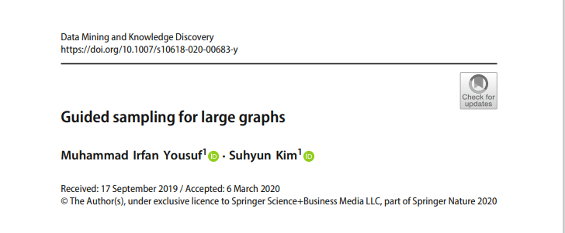
基于深度优先的抽样方法
前面提到了基于广度优先的抽样，其本质是对网络的一个遍历。
这里提到的基于深度优先的抽样，参考了文献 Guided sampling for large graphs （选自如图所示），下面简单介绍下这种抽样方法的思想。
该算法首先要算出原始网络的平均聚集系数，以这个为指标指导后续的抽样过程，同时算法需要提前指定抽样结果的节点数目（占原始网络的多少）。后续过程具体如下所示：
（1）从网络中随机选取一个点作为种子，放入一个先进后出的栈当中；
（2）从栈顶取出一个节点，搜索它的邻居节点，找到度数最大的点，若该点之前没有被访问，则把它加入栈顶中，反之再次执行（2）直到栈中没有元素或者已经到达需要抽样的顶点数目。
（3）前两步已经抽出我们所需要的节点个数，但是此时子网络的结构和原始网络是完全不同的，所以接下去要删除边，直到两者的平均聚集系数相同为止。因为要执行这一步，算法为子网络中每条边都赋予一个权重（这个权重反映了边对于聚集系数的影响），根据这个权重的大小，就知道每次删除需要删去具体的哪一条边。

Slide 7
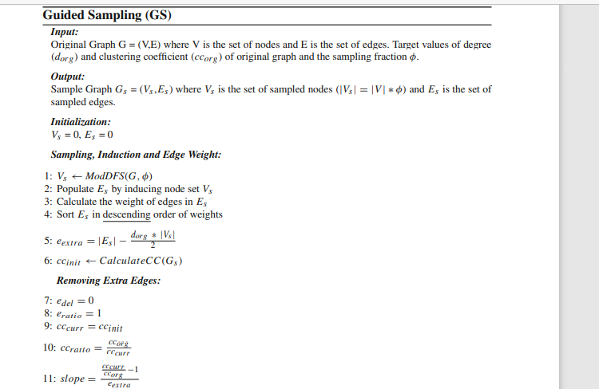
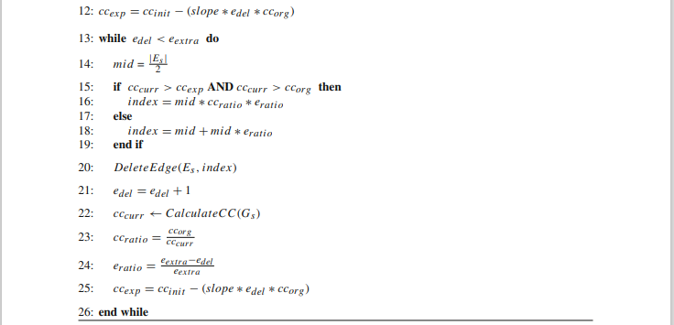
算法伪代码

Slide 8
基于深度优先的抽样方法
简单地进行点评：
这种抽样方法虽然能够抽取指定的子网络规模且能够保证子网络中的网络结构和原始网络类似，但是这种方法最大的缺点就是它会破坏网络的结构，这是因为它在第三步中要删去一些边，使得总体的聚集系数保证和原始网络的一致，但是这就会使局部信息与原始网络不一致。
如果使用这种方法对子网络进行社区发现，要使其社区划分的结果与原网络直接做社区发现得到的结果一致这是无法保证的。

Slide 9
同伴推动采样法
在介绍同伴推动采样法之前，先介绍下滚雪球抽样方法。
滚雪球抽样（Snowball Sampling）：先选取若干个符合特征的样本构成最初的调查对象，然后依靠它们提供新的调查对象，随着调查的推进，样本如同雪球般由小变大。
接下去要讨论的同伴推动采样法就是基于这种思想做的抽样。

Slide 10
同伴推动采样法
同伴推动采样法（RDS），是由滚雪球方法演变而来的，但又与滚雪球方法存在较大的差异的抽样方法。该方法的具体思想如下所示：
（1）首先选取一个种子节点，值得注意的是，同伴推动抽样事先选择的种子不需要是真正随机的（有相关理论做保证）
（2）种子节点开始向外传播，把直接相连的节点加入到抽样的集合之中，那些节点同样要外扩张，直到达到抽样所需的标准为止。
同伴推动采样法中的每一个节点的特征收到本次推动的那个节点的影响，而不受上一轮推动节点推动的影响，这个过程是非记忆的，这就可以看作是马尔可夫过程。经过4~5层抽样后所得样本人群主要特征指标的构成会趋于稳定，推举链再长也不会改变这种构成，即达到“平衡性”。此时的样本组成与种子的特征无关。尽管种子是在目标人群中非随机选择的，但是这种偏倚在抽样过程中逐渐消失，最终样本构成趋于稳定。

Slide 11
同伴推动采样法
上述的同伴推动采样法是最初的采样方法，后续的研究人员对于该算法进行了如下的改进：
（1）利用马尔科夫链的平稳性解决了初始种子的敏感性问题（其实原始算法中也有体现，也不能算改进）；
（2）使用汉森—赫维兹估计法进行分层入样控制以减少样本偏差；
（3）控制后继样本的入样个数，该方法规定每一样本至多只能选取3-4个后继样本以减少样本同质性偏差。

Slide 12
同伴推动采样法
点评：
同伴推动采样法，其优点在于思想简单易于实现且有充分的数学依据。
它的步骤其实同广度优先法抽样有类似之处，所以它抽样的结果依赖于采样的规模，抽取规模较小，就丧失了其科学性。

Slide 13
抽样算法
由于时间原因，我只能细看如上的三种抽样方法。
对与抽样集成思想做社区发现而言，抽样算法的选取是第一步，是十分重要的，采样的这个结果将直接影响着后续的集成结果。
所以，接下去的时间，还会继续寻找合适的抽样方法，直到能够满足算法的需求。
下面将正式提出抽样集成的思想，然后评判三种抽样算法是否合理。

Slide 14
基于抽样集成的社区发现算法
算法的输入是一个规模较大无向网络G(V,E)，算法的输出是社区分划的结果。算法具体步骤如下所示：
（1）首先，选取一个种子节点，使用抽样算法进行抽样，得到一个规模较小的子网络，之后，我们再选择一个种子节点，这个节点之前没有被选择过，然后重新调用抽样算法，得到另一个子网络……重复上述步骤，直到找到m个子网络；
（2）在子网络上使用社区发现算法，这个社区发现算法能够帮助我们直接找到相关的社区（无须指定有多少个社区）且需要较低的时间复杂度，像上次提到的基于弱团渗透的M—CPM算法就是一个很好的算法。因为子网络的规模较小，所以得到的精确度会比较高。
（3）把m个子网络的社区结果都通过标签传播（LPA）的方式进行向外传播，把没有指定社区的节点指定社区，这样就得到了m个原始网络的社区划分结果。选择标签传播，是因为其具有较低的时间复杂度，且实现简单。
（4）使用之前提到的集成思想，把社区发现的结果进行合并，形成最终的社区发现结果，把这个结果输出。

Slide 15
基于抽样集成的社区发现算法
由上述步骤可以清楚的知道，算法的第一步对整个算法起到至关重要的影响。
前面的抽样方法是否有合适的？
我认为，第二个抽样方法即基于深度优先遍历，再从抽到的子网络中删去边的方法是不合适的。前面提到了，因为这种做法，保证了整体聚集系数同原始网络一致是以牺牲节点的局部结构为代价的，节点丢失了局部信息，就很有可能会改变其社区发现的结果，所以可能会造成在子网络中的社区发现结果和在原始网络中的社区发现结果不一致的现象。
此外，我认为第一个、第三个抽样方法本质其实是类似的，它们都没有改变节点的局部信息，就这方面而言，它们可以被选择为该算法的第一步。但是不足的是，它们的抽样结果是建立在抽样规模的基础之上的，而第一个抽样方法明确指出只有当采样规模达到40%以上才有意义。
所以，抽样的规模太大是其存在的最大问题，对于该算法而言，规模太大意味着增加时间复杂度，降低采样的实际意义。接下去的研究方向主要是寻找一个合理的抽样算法。

Slide 16
谢谢大家！

